Slide 1


THƯƠNG HIỆU
PHỞ’S
DECEMBER 2022
January 2020

Slide 2
Nội dung
  Câu chuyện nhà sáng lập
  Câu chuyện Phở’S
  Tầm nhìn – Sứ mệnh – Giá Trị
  Lợi điểm bán hàng độc nhất (USP)
  Định vị thương hiệu
  Tính cách thương hiệu
  Các dòng sản phẩm của Phở’S

Slide 3
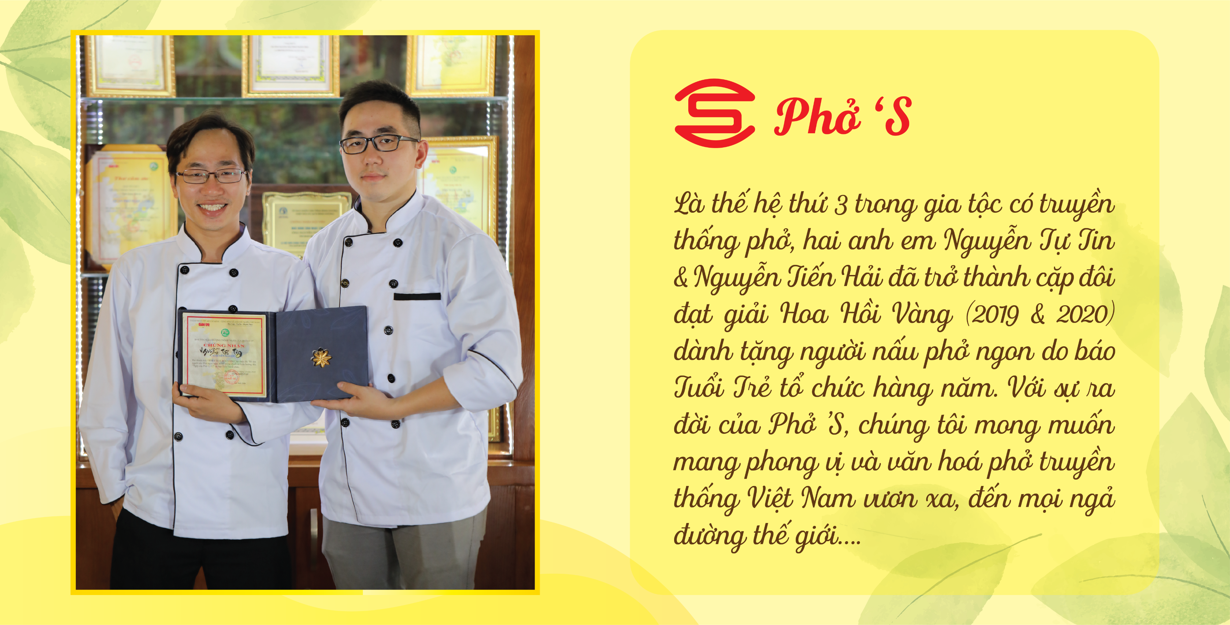
Câu chuyện nhà sáng lập

Slide 4
Câu chuyện của Phở ‘S
Phở là khởi nguồn, là linh hồn của đại gia đình chúng tôi.
Năm 1982, ông ngoại tôi - ông Trần Cường, mở quán Phở nức tiếng tại Hà Nam - Nam Định.
Năm 1992, ông dừng bán Phở, cùng gia đình vào Sài Gòn lập nghiệp. Mẹ tôi - bà Trần Thị Lan tuy có duyên kinh doanh, buôn bán phát đạt nhưng vẫn gìn giữ nghề gia truyền, tôi luyện tay nghề không ngừng, gửi gắm "yêu thương” ấy qua những bữa ăn thật ngon cho chồng con. Tuổi thơ tôi gắn liền với hương vị này vì "vừa dứt sữa là ăn Phở".
Năm 2012, thế hệ thứ 3 là con trưởng Nguyễn Tự Tin, con thứ Nguyễn Tiến Hải. Người trong nước, kẻ đến Mỹ, tự thân vừa học vừa làm thêm phục vụ tại các nhà hàng, quán ăn và bén duyên lần nữa với nghề Phở.
Năm 2019, chúng tôi cho ra đời món Phở đầu tiên kết hợp với Sâm - Quốc bảo Việt Nam. Thương hiệu là vụ nổ lớn thời kỳ đại dịch Covid khi phục vụ hàng ngàn tô Phở ngon, bổ dưỡng mỗi ngày, chung tay bảo vệ sức khỏe người Việt. Thương hiệu vinh dự được bầu chọn là top 1 "Thương hiệu Phở được yêu thích nhất 2 năm liên tiếp 2019 - 2020”, Hoa Hồi Vàng 2019 (Nguyễn Tiến Hải), Hoa Hồi Vàng 2020 (Nguyễn Tự Tin).

Slide 5
Tầm nhìn – Sứ mệnh – Giá trị cốt lõi
Vision – Tầm nhìn:
Trở thành thương hiệu đại sứ của văn hoá ẩm thực phở Việt Nam trên toàn thế giới
Mission – Sứ mệnh:
Đưa trải nghiệm văn hoá và ẩm thực phở Việt Nam ngon-lành-bổ dưỡng nhất đến với người tiêu dùng toàn cầu, làm cầu nối giới thiệu và kết nối văn hoá, du lịch, nông nghiệp Việt Nam với thế giới.
Value – Giá trị cốt lõi:
Yêu thương và giữ gìn giá trị văn hoá truyền thống dân tộc
Luôn quan tâm, chia sẻ, kết nối, lan toả lợi ích về sức khoẻ đến mọi người
Hướng đến sự xuất sắc, linh hoạt và sáng tạo trong công việc
Luôn cam kết và hướng đến sự phát triền bền vững

Slide 6
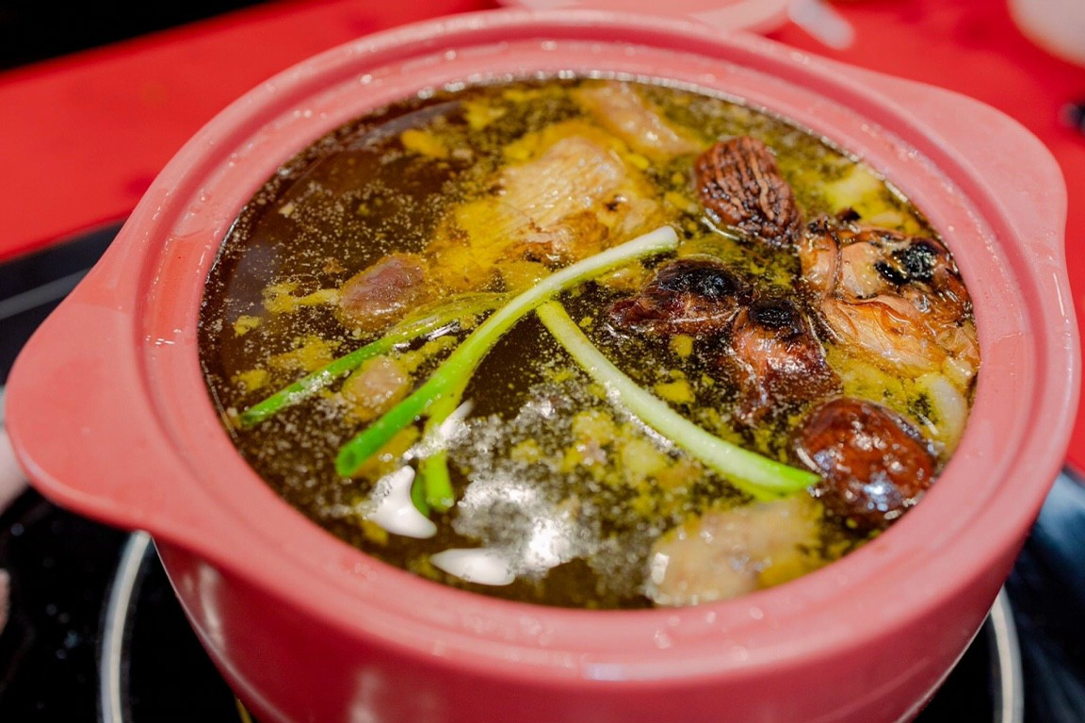
Lợi điểm bán hàng độc nhất - USP
Nguyên vật liệu tươi sạch và tự nhiên
Công thức gia truyền
Nước Phở được hầm bằng nồi dưỡng sinh
Kết hợp với sâm Việt Nam

Slide 7
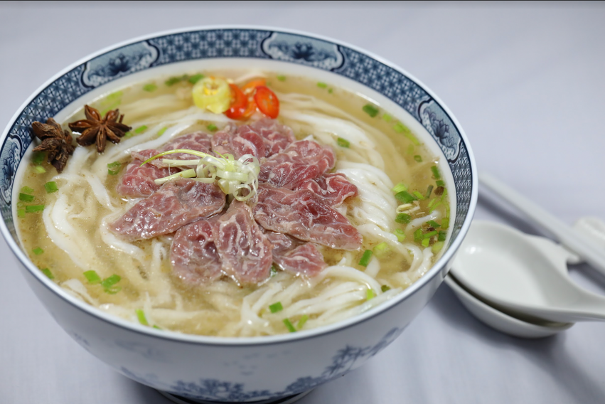
Định vị thương hiệu – Brand Positioning
PHỞ'S DÀNH CHO AI
ĐỊNH VỊ PHỞ'S
  Gia đình, nhân viên văn phòng, có mức thu nhập tầm trung trở lên
  Nguời nước ngoài (Hàn Quốc) ở khu vực Phú Mỹ Hưng gần quán
  Phở’S là chuỗi nhượng quyền thương hiệu Phở tại Việt Nam và Quốc tế, phở định hướng tốt cho sức khỏe, mang đậm chất văn hóa dân tộc, phù hợp với phong cách dưỡng sinh.

Slide 8
Tính cách thương hiệu – Brand Personality
NĂNG ĐỘNG, SÁNG TẠO
THÍCH TRẢI NGHIỆM YẾU TỐ MỚI
YÊU THÍCH GIÁ TRỊ TRUYỀN THỐNG
HÒA ĐỒNG,
VUI VẺ
THÍCH GẮN KẾT
HƯỚNG TỚI TƯƠNG LAI
HƯỚNG ĐẾN GIÁ TRỊ TÍCH CỰC

Slide 9
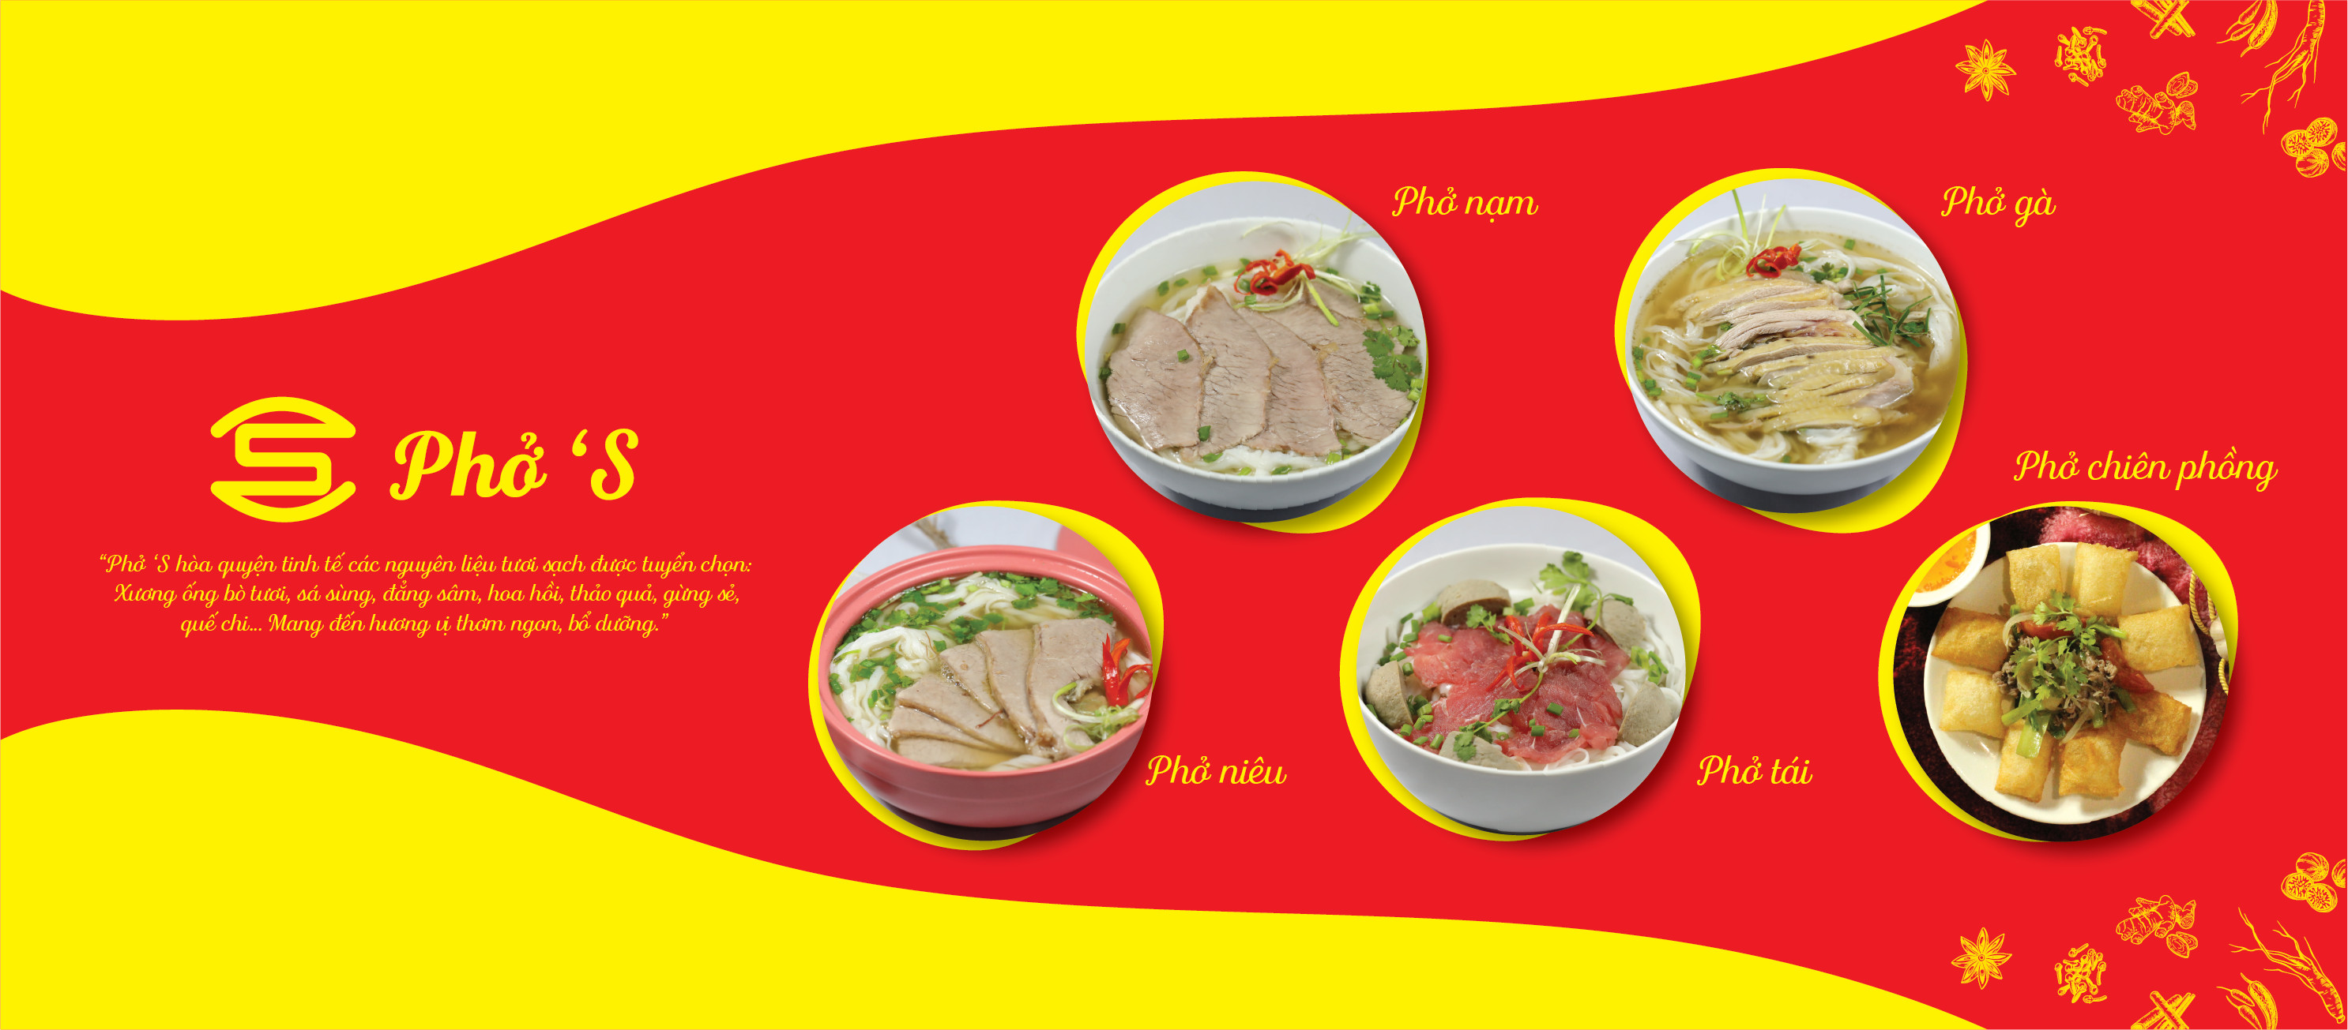
Các dòng sản phẩm Đặc trưng

Slide 10
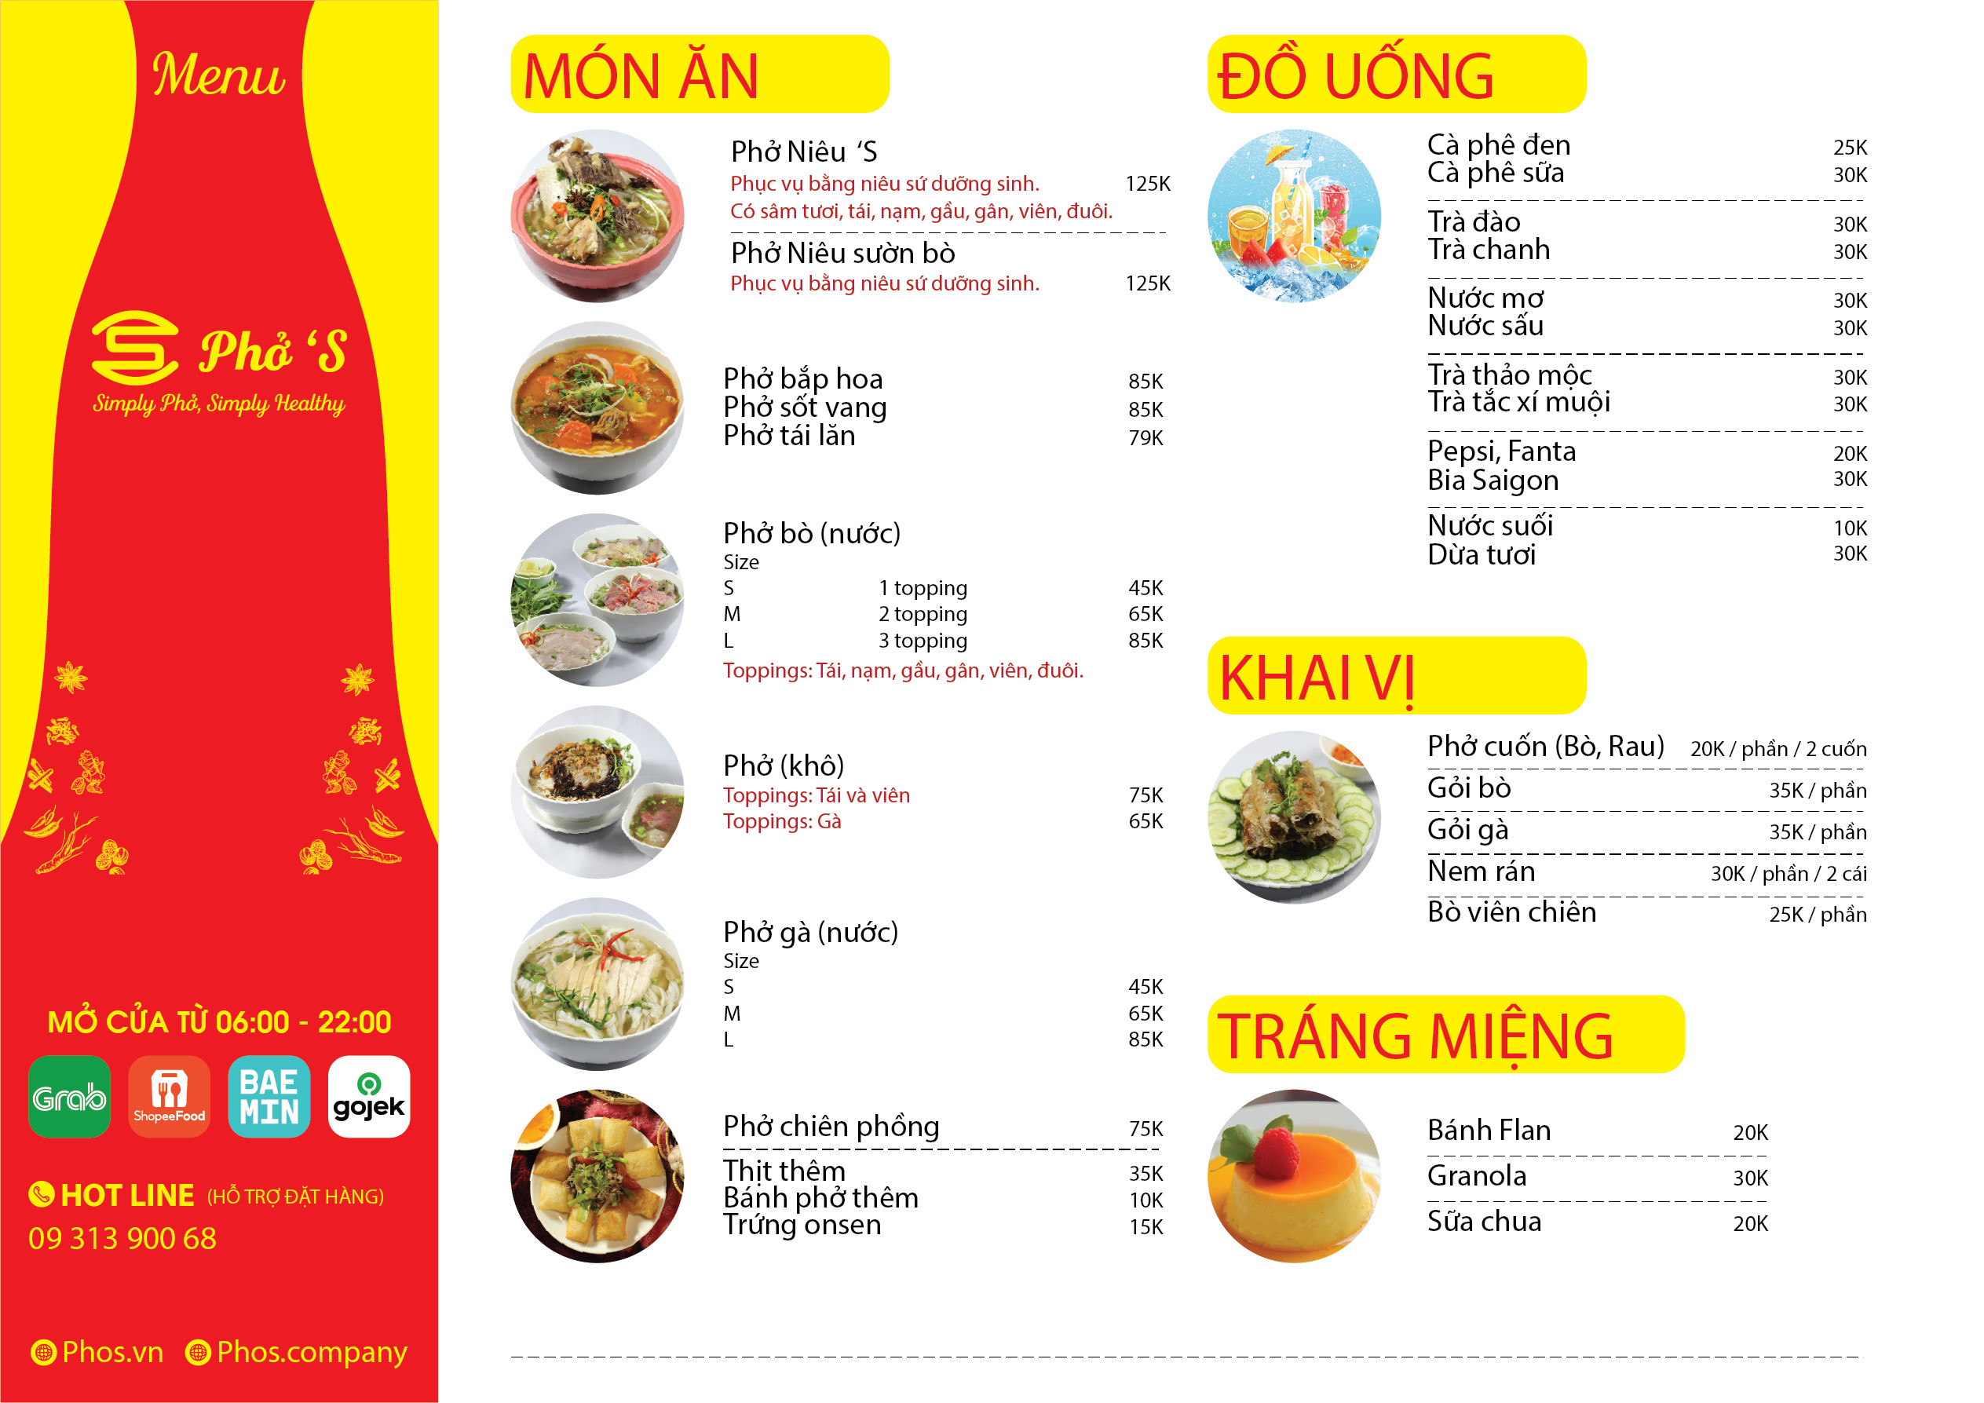
Các dòng sản phẩm khác

Slide 11
Thank you!

